Slide 1
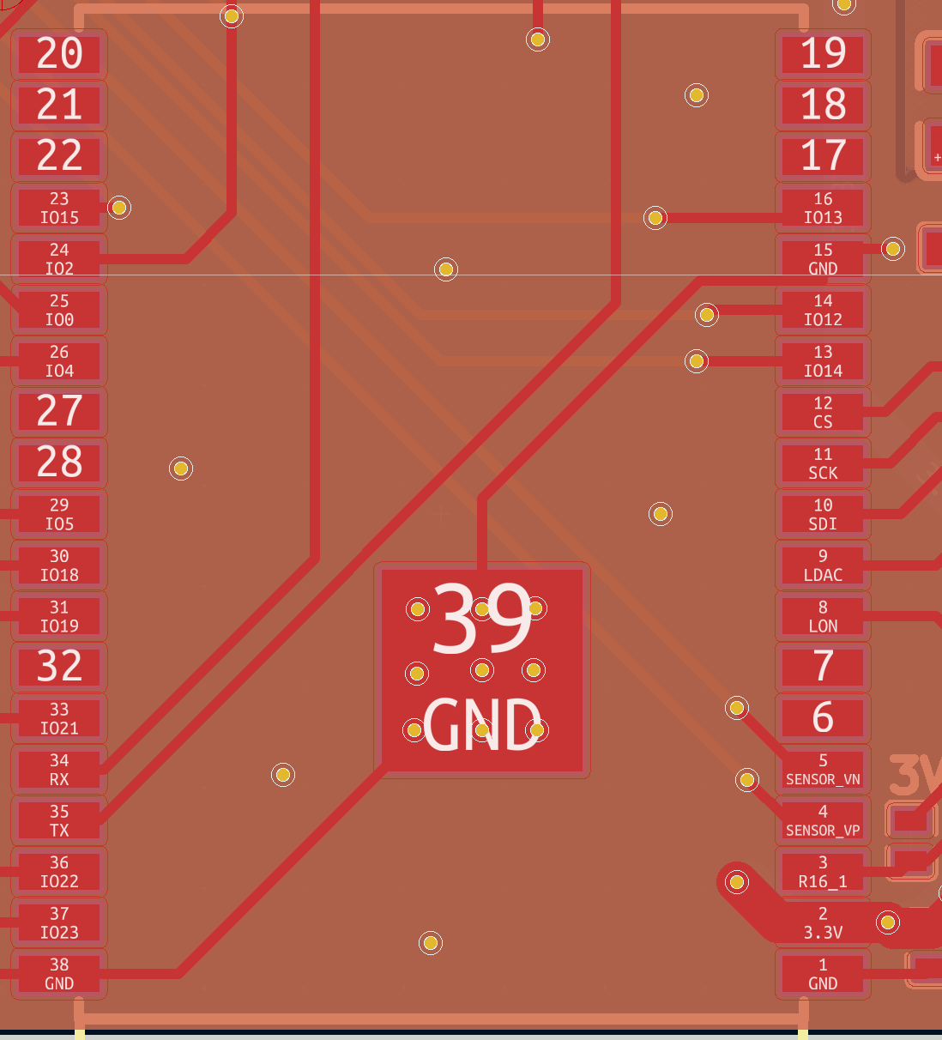
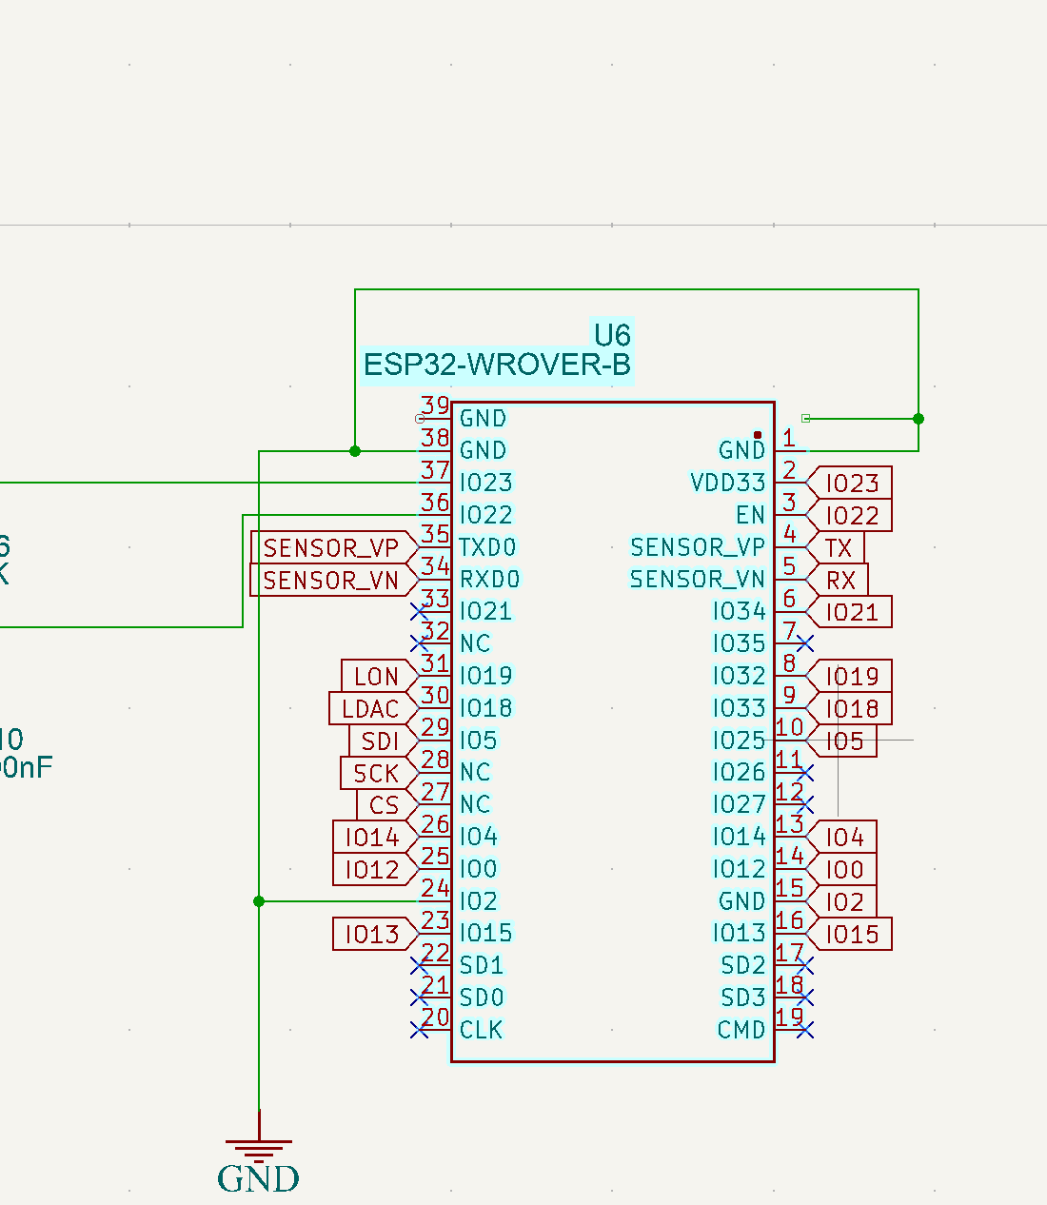
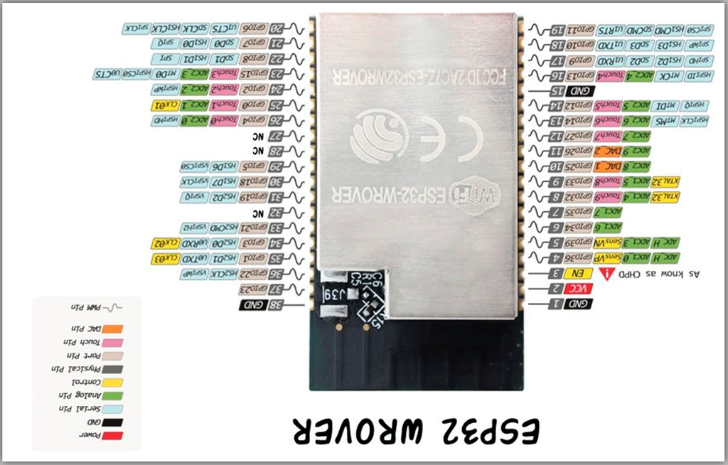
CS - 12
D13
SCK - 11
D12
SDI - 10
D14
LDAC - 9
D27
LON -8
D26
GND - 3
GND
3V3 - 2
3V3
GND - 1
GND

